Slide 1

Návrh a implementácia hardvérového modulu pre offline evidenciu dochádzky pomocou NFC kariet
Aleš Hrehuš
Vedúci BP: doc. Ing. Juraj Ďuďák, PhD.
2025/2026

Slide 2
Predmetom práce:
- Evidencia dochádzky pomocou NFC kariet.
- Autonómne fungovanie
- Zaznamenávať údaje o dochádzke do internej pamäte
- Automatická synchronizácia so serverom
Návrh a implementácia hardvérového modulu pre offline evidenciu dochádzky pomocou NFC kariet
2/8

Slide 3
Cieľom práce:
- Navrhnúť hardvérovú architektúru modulu.
- Implementovať offline systém.
- Integrovať RTC.
- Navrhnúť pamäť na ukladanie záznamov.
- Zabezpečiť synchronizáciu dát so serverom.
- Implementovať displej.
Návrh a implementácia hardvérového modulu pre offline evidenciu dochádzky pomocou NFC kariet
3/8

Slide 4
Východiská:
Problémy:
- Potreba autonómneho modulu, ktorý funguje aj pri výpadku internetu.
- Požiadavky na integráciu so súčasným dochádzkovým serverom.
- Zabezpečenie spoľahlivej identifikácie študentov cez NFC.
- Lokálny systém ukladania dát.
- Udržateľnosť presného času.
- Zobrazenie informácii na displeji.
Návrh a implementácia hardvérového modulu pre offline evidenciu dochádzky pomocou NFC kariet
4/8

Slide 5
Etapy riešenia problému:
- Návrh hardvérovej architektúry
- Vývoj firmvéru
- Implementácia synchronizačného mechanizmu
- Testovanie a ladenie
Návrh a implementácia hardvérového modulu pre offline evidenciu dochádzky pomocou NFC kariet
5/8

Slide 6
Metódy:
Nástroje:
- Návrh elektronických obvodov
- Prototypovanie
- Experimentálne testovanie
- PlatformIO
- Mikrokontrolér
- NFC,RTC modul
- Pamäť
- GIT
- API
Návrh a implementácia hardvérového modulu pre offline evidenciu dochádzky pomocou NFC kariet
6/8

Slide 7
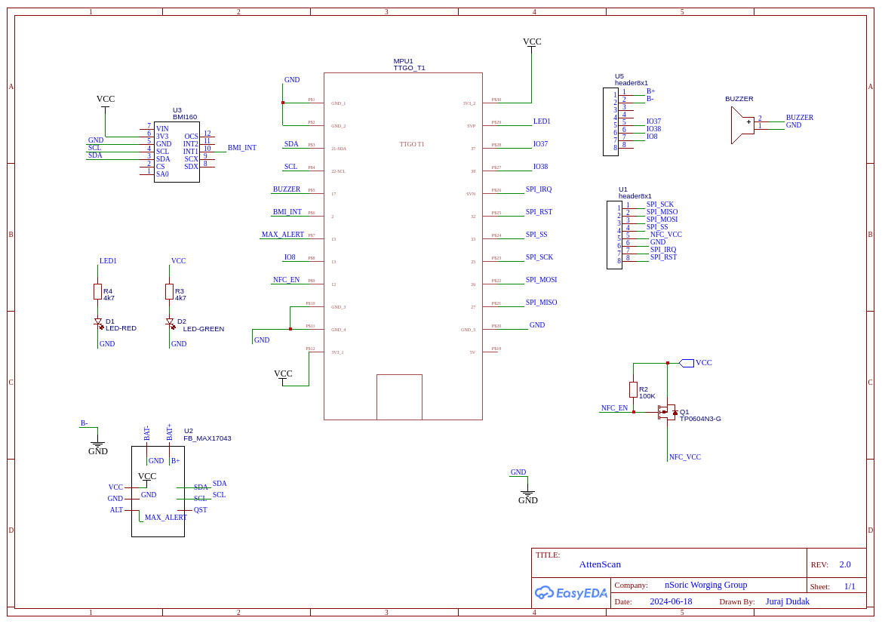
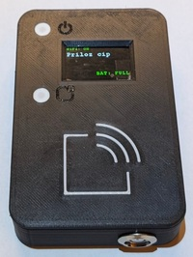
Aktuálny stav:
Návrh a implementácia hardvérového modulu pre offline evidenciu dochádzky pomocou NFC kariet
7/8

Slide 8
Návrh a implementácia hardvérového modulu pre offline evidenciu dochádzky pomocou NFC kariet
Aleš Hrehuš
Vedúci BP: doc. Ing. Juraj Ďuďák, PhD.
2025/2026

